Slide 1
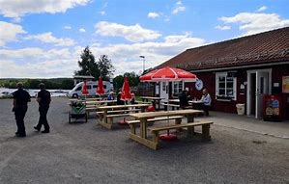
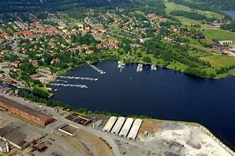
Medlemsmöte 2024-02-24
Välkomna!

Slide 2
Ekonomi, Preliminärt bokslut
Rubrik 2023 2022
Summa Intäkter 2.397.290 2.458.272
Summa Rörelse kostnader 819.685 1.025.829
Bruttovinst 1.577.605 1.432.442
Övriga externa kostnader 822.261 801.261
Personal kostnader 510.047 524.753
Avskrivningar 149.707 166.620
Övriga rörelsekostnader 59.694 0
Rörelse resultat 35.868 - 60.419
Finansiella kostnader 5.556 -184
Bokslutsdispositioner 12.000 84.489
Summa Rörelsens kostnader 2.343.866 2.415.515
ÅRETS RESUTAT 53.424 42.757

Slide 3
Ekonomi, några detaljer
Intäkter/Försäljning;
2023 2022
Café 824.706 (827.569)
Husbilar 248.044 (167.464)
Minigolf 77.742 (97.090)
Drivmedel 377.348 (575.857)
Info Point 30.000 (30.000)
Bidrag, Smbn kommun 70.000 (80.000)
Elstöd 28.313 (0)
Medelmsavgifter 122.044 (119.400)
Bryggavgifter 437.056 (425.807)
Kostnader;
2023 2022
Inköp Drivmedel 377.224 (501.448)
Inköp varor 456.837 (400.395)
Legoarbeten 31.784 (101.985)
EL 87.529 (129.140)
Material 139.169 (124.813)
Bevakning/Larm 57.963 (55.602)
Föreningsavgifter 51.680 (52.105)
Bokslutsdispositioner;
- Lager, drivmedel nedskrivning av värdet (46.160)
- Inventarielistorna rensade (59.694)
(Summa 105.854)

Slide 4
Årsmötet 24 mars kl 13.00
Förslag investeringar;
Ny minigolfbana 220.000
(Ger ca 80.000 - 100.000 i intäkt varje år, gamla banan)
Förslag underhåll/reparationer;
Ramp, Söderbärke schaktarbeten ca 40.000
Café ca 20.000
Sågbryggan, nytt virke sidor ca 15.000
Lilla Hamn, justering fundament Offert
Vaktkuren, ny panel m.m. Offert
Svinö, förbättringar ca 30.000
Normalt underhåll, hamnarna efter behov
Förslag till budget för hela verksamheten kommer vi att presentera vid årsmötet

Slide 5
AKTUELLT
- ”Allt för sjön” vi deltar med monter på mässan
- Presentera GT10 projektet
- Information om båtklubben
- Information om Strömsholms kanal
7-10/3 + 14-17/3
- Husvagns och husbilsmässa andra helgen
Externa uppdrag;
- Styrelsen i Dalarnas Båtförbund
- Rundbanekommiten i SVEMO
- Styrelsen i Strömsholms kanal
Engagemanget i dessa organisationer är för att skapa
Ett ”bättre” fritidsbåtliv samt sprida kunskap och
marknadsföra Smedjebackens båtklubb
Vi behöver din hjälp!
- Valberedning!
- Funktionärer till Nordic Cup
- Ungdomssatsningen
- M.m

Slide 6
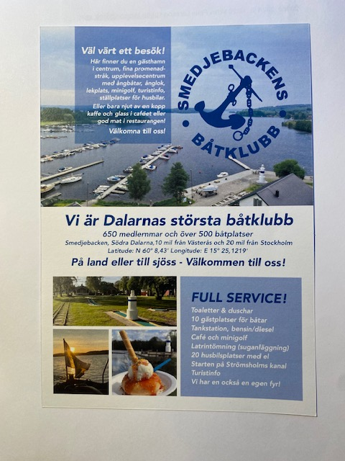
…Händer i Sommar!
Nordic Cup 18-19-20 Juli
Smedjebacken
Off-shore + Rundbana
Familjedag på hamnen
Poker Run 16-17-18 Augusti
Smedjebacken
Arbetsdagar Vår och Höst
Unga på sjön

Slide 7
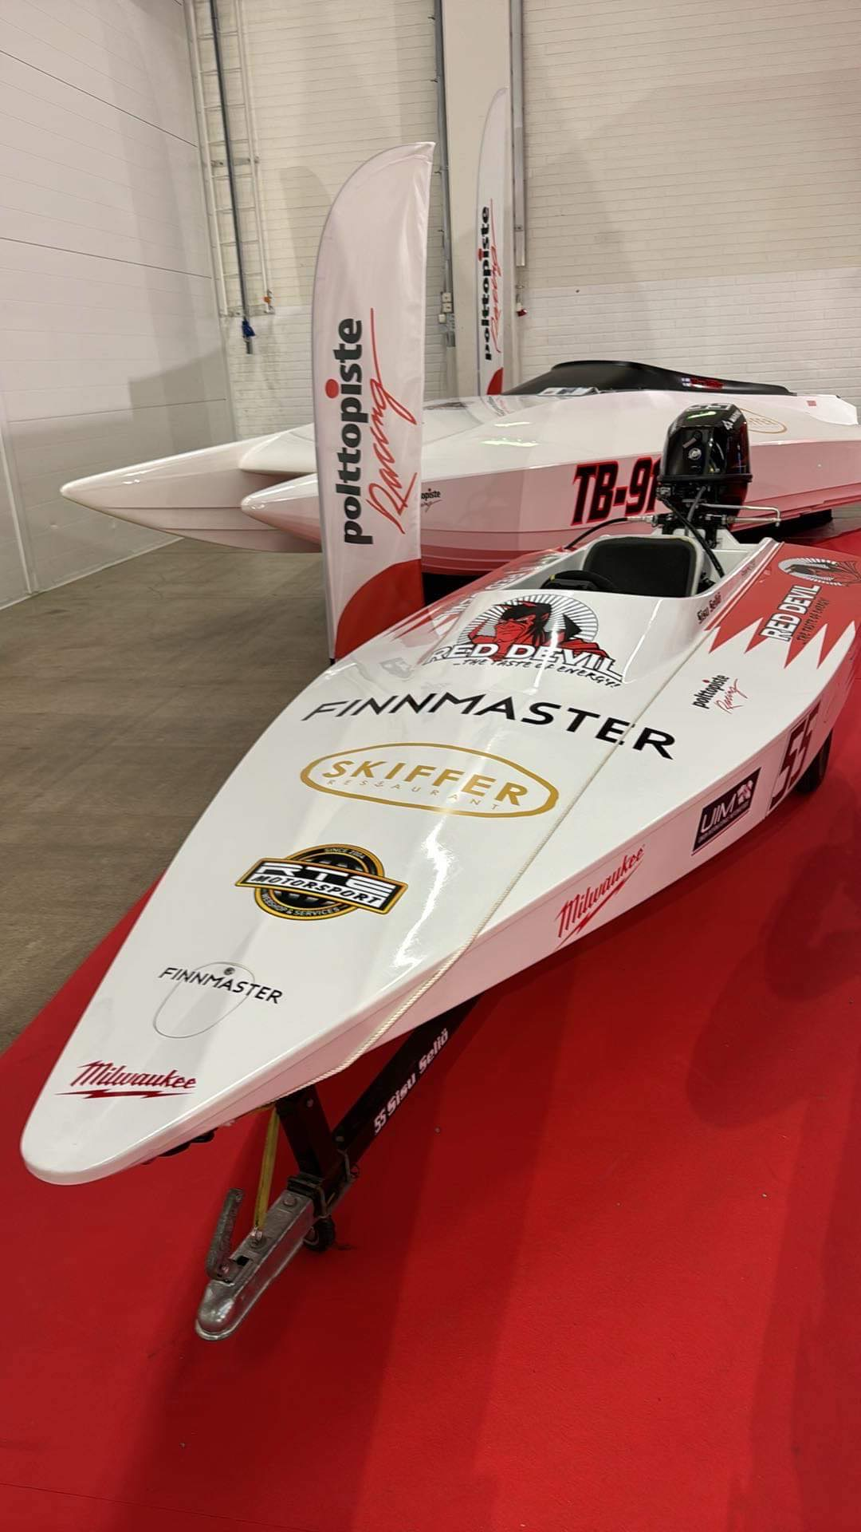
Projektet ”Unga på sjön”
Vi söker 530.000:- från
Leader Bergslagen för projektet.
Positivt första besked
Möte 5 Mars med Leader
Uppstart till sommaren….
Hoppas vi!

Slide 8
Kontakta Båtklubben!
- styrelsen@smedjebackensbatklubb.se Kontakt med styrelsen, dispenser m.m.
- Info@smedjebackensbatklubb.se Medlemsförslag/ideér
- hamnkapten@smedjebackensbatklubb.se Frågor rörande hamnarna
- batplats@smedjebackensbatklubb.se Båtplats frågor, medlemskap, fakturor
- nyckelansvarig@smedjebackensbatklubb.se Frågor gällande nycklar
Hemsidan för information
www.smedjebackensbatklubb.se
Oerhört viktigt att Ni som medlemmar använder er av ovanstående kontakter när ni har frågor!

Slide 9
Frågor?
Önskemål eller synpunkter som Ni vill ta upp på årsmötet?

